Slide 2
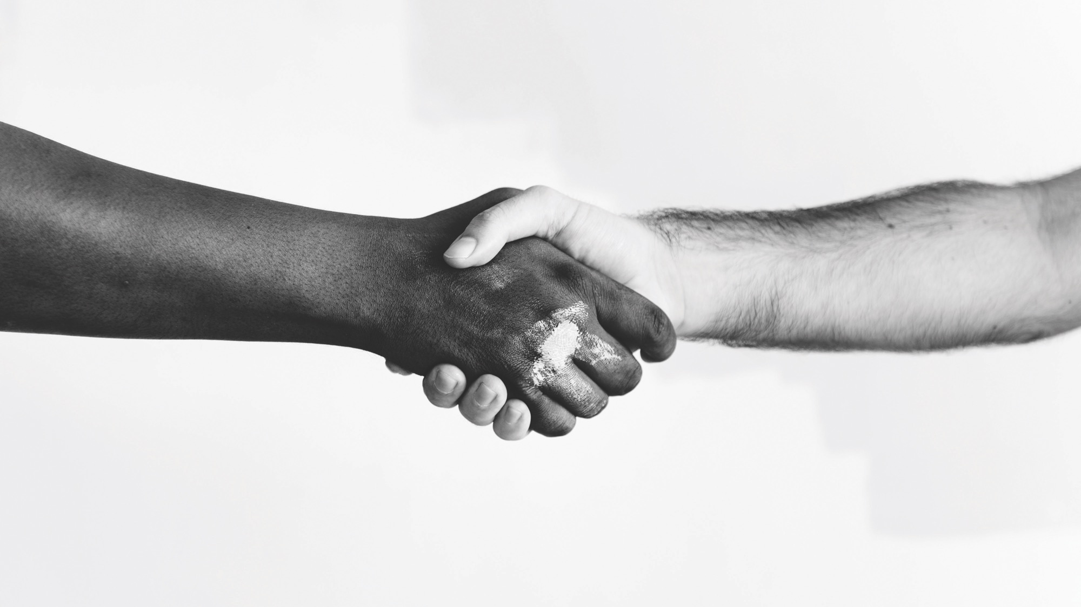
i
Grejas generosas
INCLUEM PESSOAS DE FORA DAS PAREDES DA IGREJA
Dennis R. Carlson

Slide 3
“Assim diz Ciro, rei da Pérsia: “O SENHOR, o Deus dos céus, deu-me todos os reinos da terra e designou-me para construir um templo para ele em Jerusalém de Judá”
ESDRAS 1:2, NVI

Slide 4
“ Visto que a bondosa mão de Deus estava sobre mim, o rei atendeu os meus pedidos”.
Neemias 2:8b, NVI

Slide 5
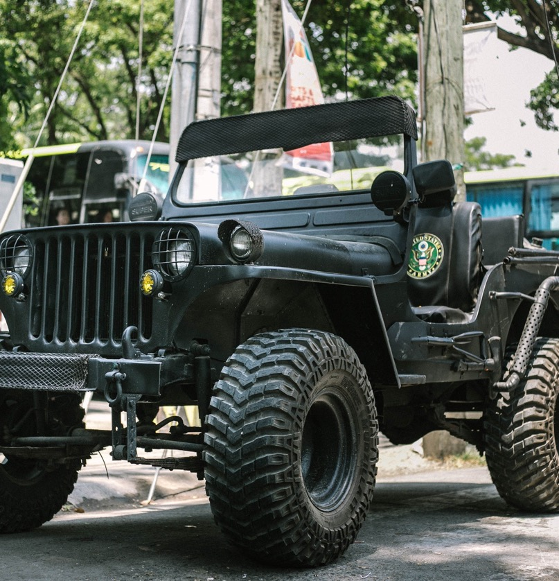
A coluna de veículos militares do general virou no terreno da escola adventista do sétimo dia
e parou do lado de fora da janela do escritório do diretor.

Slide 6
Thura, o diretor, tinha ouvido que outra igreja na área havia perdido propriedades na semana anterior para que o general pudesse construir um templo budista.

Slide 7
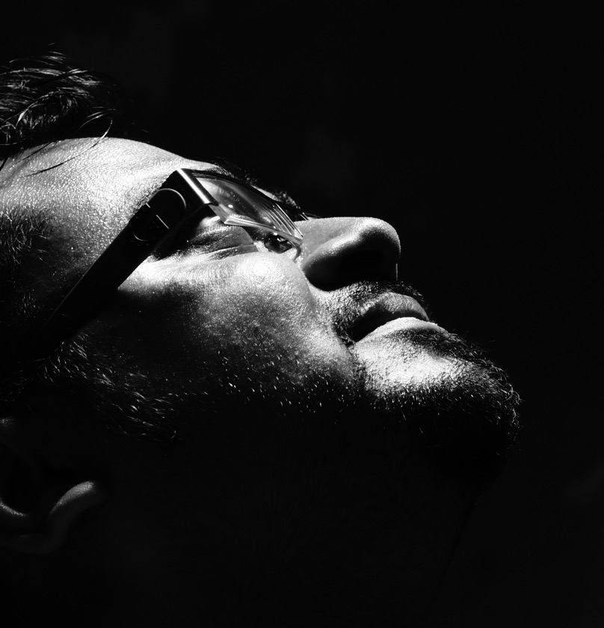
Seguindo o exemplo de Neemias, Thura levantou seu coração em oração silenciosa pedindo a orientação de Deus.

Slide 8
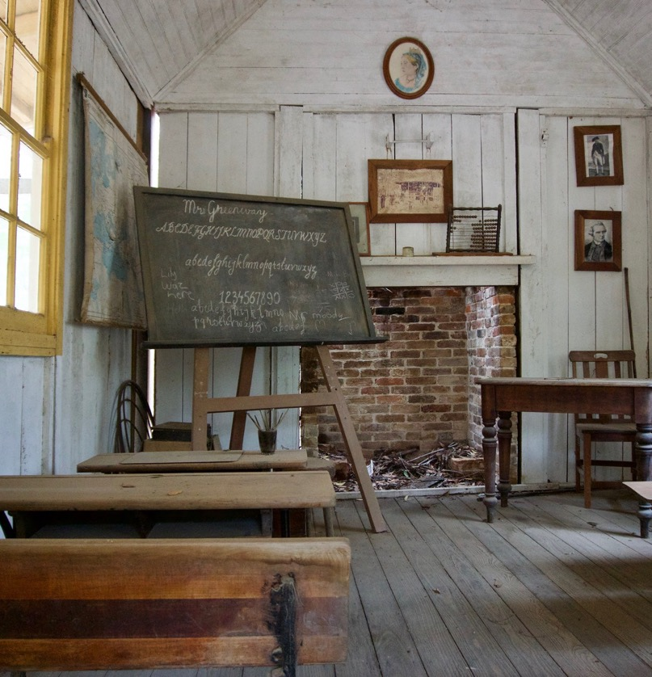
Thura lembrou que muitos anos antes, a escola estava em outro local, que havia sido tomada pelo governo.

Slide 9

Thura não queria perder esta escola.

Slide 10
Thura, tremendo em seu coração e nas pernas, foi ao encontro do general. O general pediu para fazer um tour pelas dependências da escola.

Slide 11
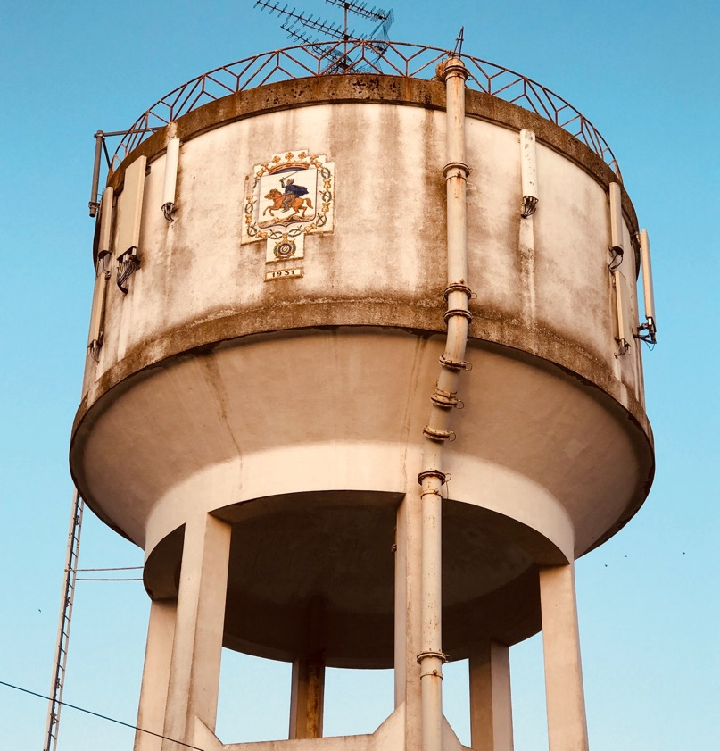
Depois de completar o tour, o general perguntou se havia alguma necessidade urgente que a escola tinha.

Slide 12
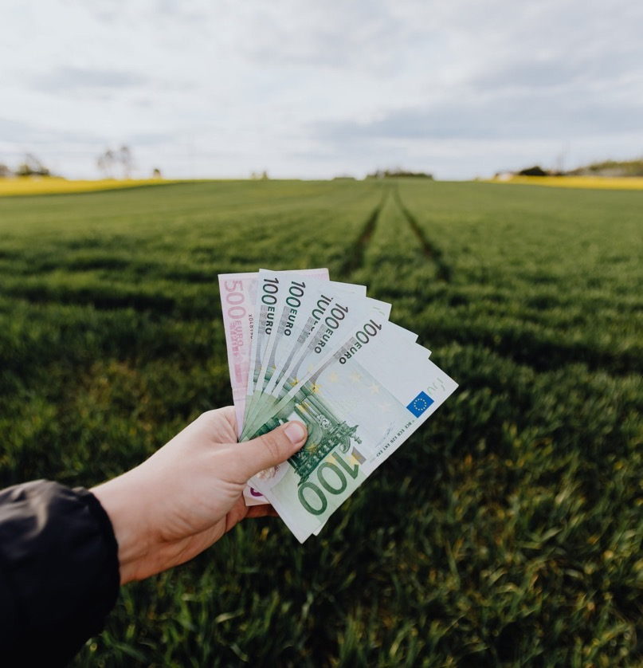
Depois de ouvir a lista de vários projetos e que a escola estava buscando fundos para começar, o general foi até o seu veículo e trouxe de volta $1.000 e deu a Thura para usar no projeto mais urgente.

Slide 13

Quando o general se virou para sair, ele disse a Thura que seu guarda-costas favorito tinha frequentado aquela escola até o décimo ano e ele queria fazer algo para honrá-lo.

Slide 14
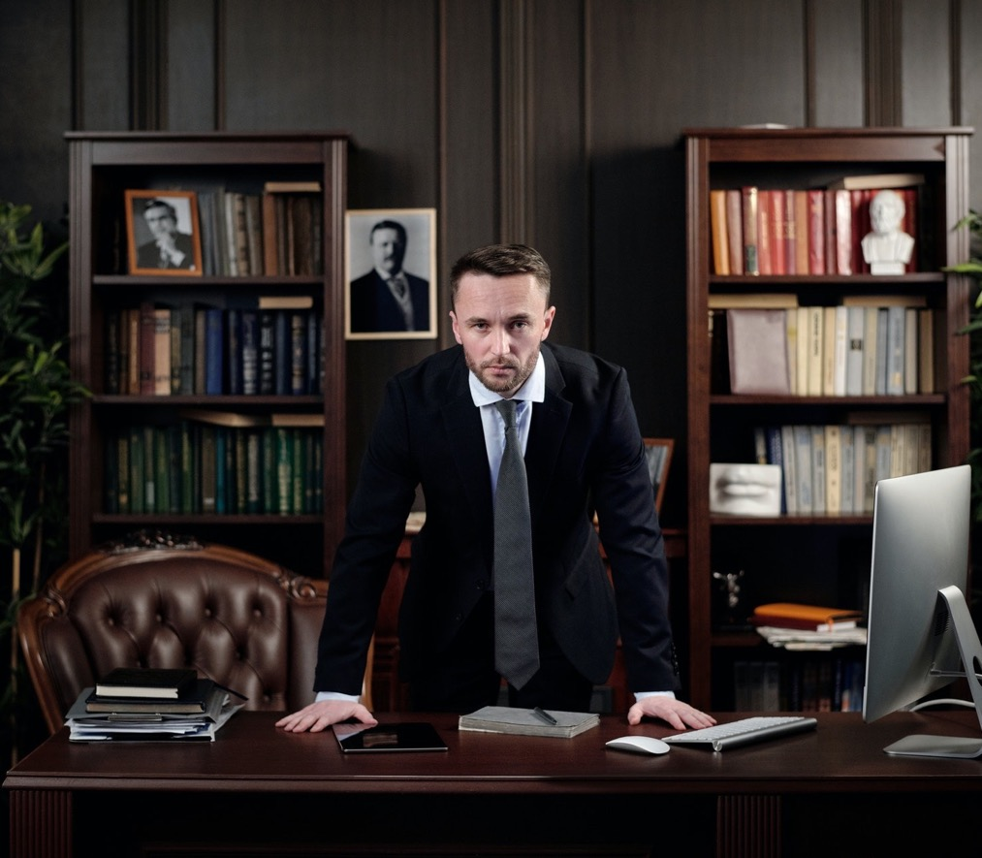
Deus trabalha no coração dos líderes públicos para beneficiar sua causa na terra.

Slide 15
REIS GENTIOS PAGÃOS

Slide 16
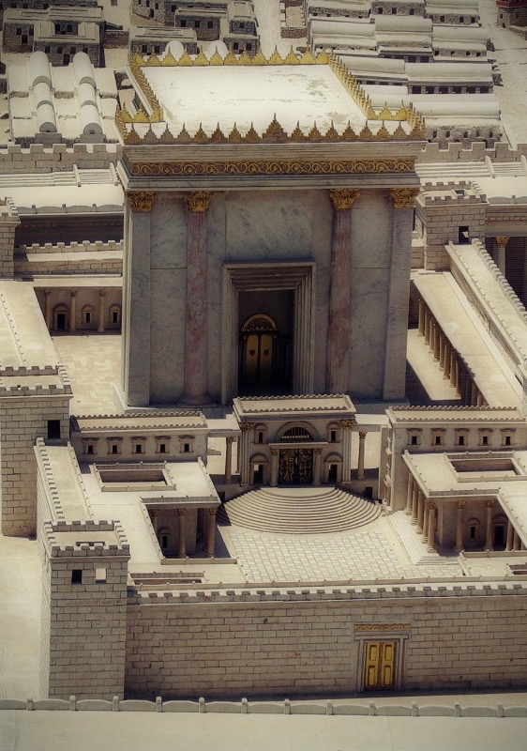
Três reis gentios pagãos ordenaram e financiaram a reconstrução do templo em Jerusalém.

Slide 17
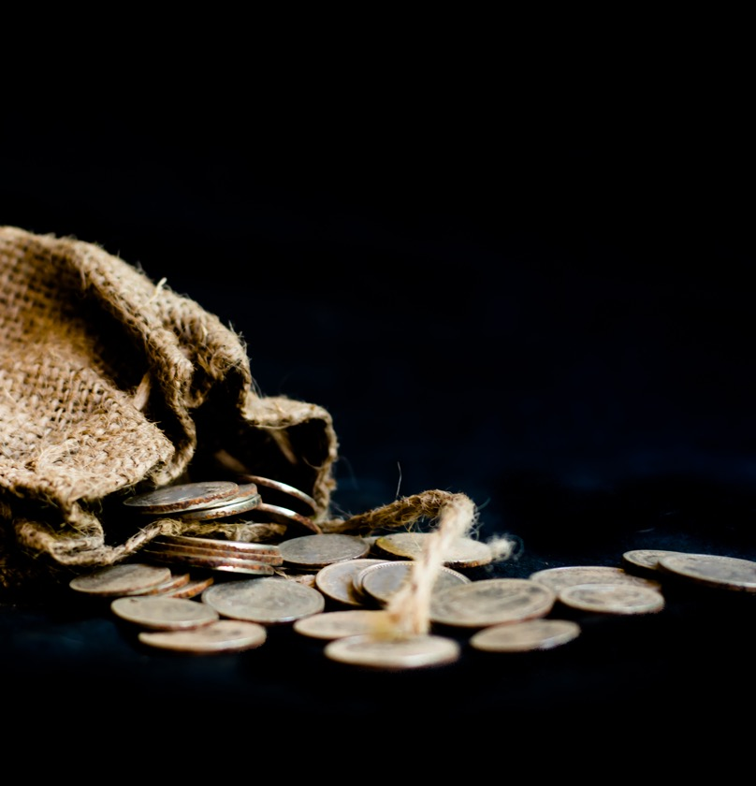
Os reis disponibilizaram ativamente os recursos necessários para os judeus.

Slide 18
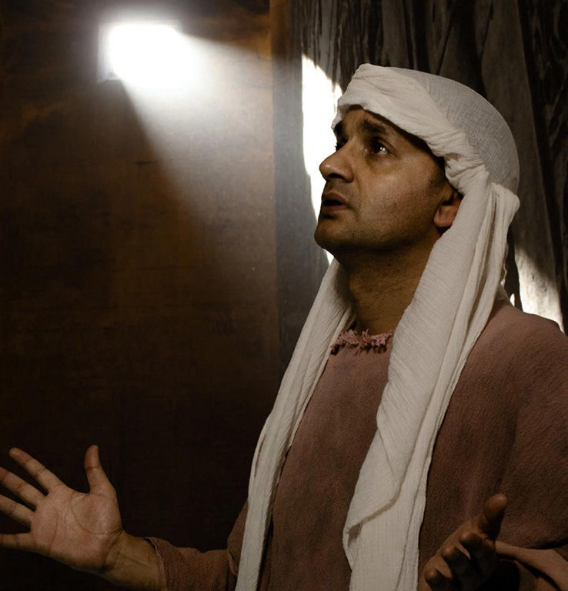
Neemias também experimentou a operação de Deus no coração do rei Artaxerxes para responder à sua oração e jejum.

Slide 19
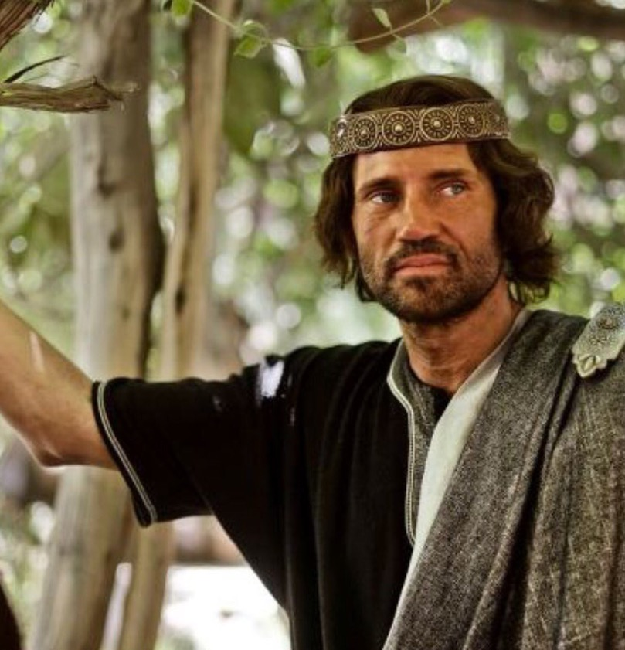
Enquanto Neemias jejuava e orava, Deus estava preparando o coração do rei a fim de estar disposto a conceder seus pedidos.

Slide 20
DONS PLANEJADOS E PROFECIA BÍBLICA

Slide 21
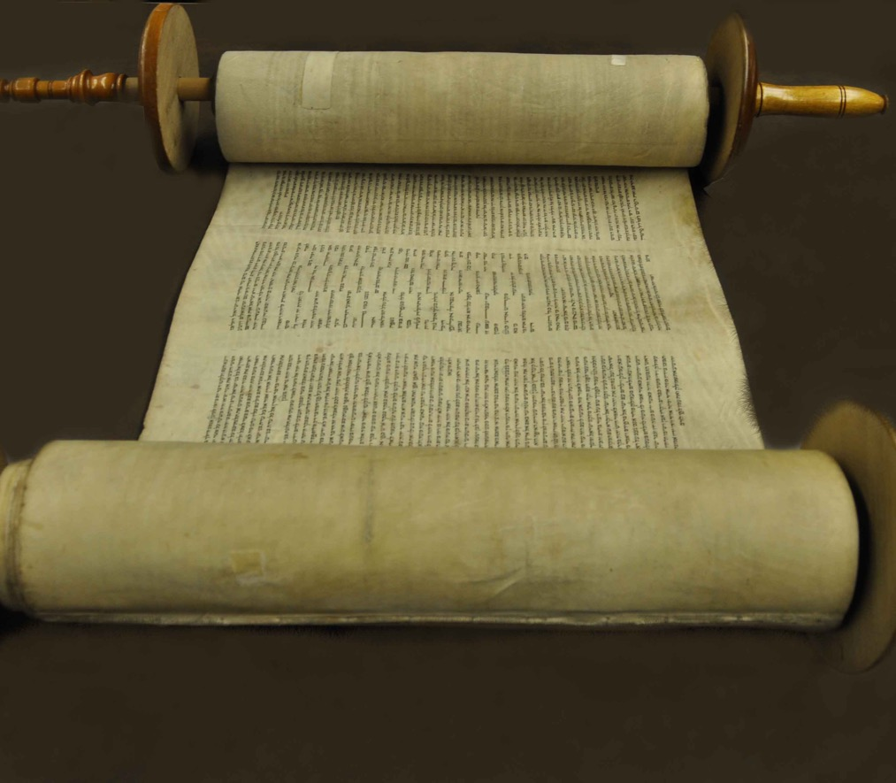
Todos os presentes que os reis gentios deram aos judeus cumpriram várias profecias bíblicas.

Slide 22
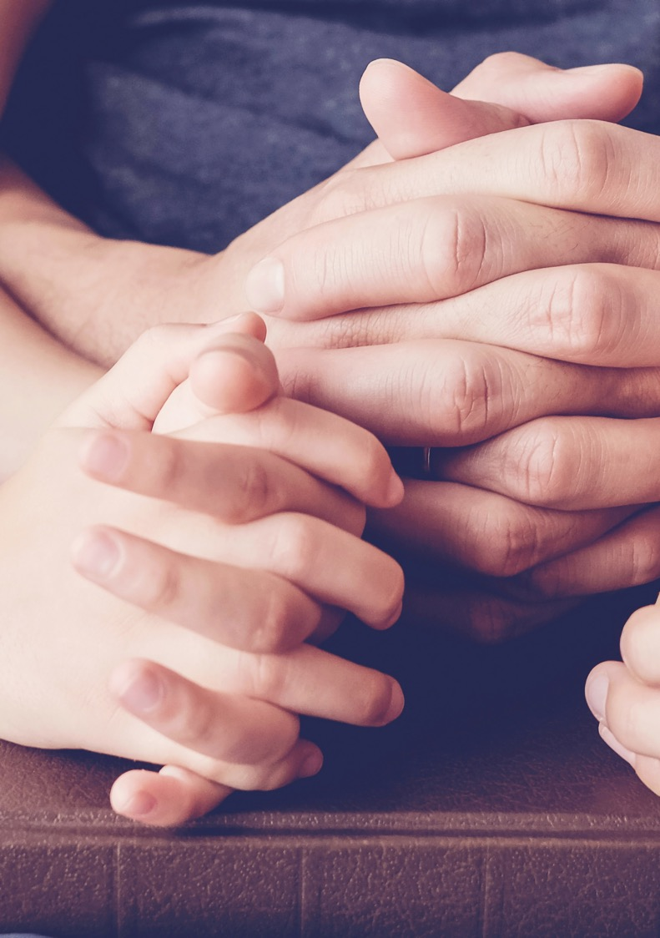
Deus ainda trabalha no coração dos líderes quando o povo de Deus jejua e ora.

Slide 23
DEUS AINDA TRABALHA NOS CORAÇÕES HUMANOS

Slide 24

Deus ainda move o coração das pessoas para fornecer recursos para financiar a missão da igreja.

Slide 25
“Repetidamente me foi mostrado que podemos receber muito mais favores do que recebemos de muitas maneiras se abordarmos os homens com sabedoria” .
Testemunhos para Ministros e Obreiros Evangélicos, pag. 202, 203

Slide 26
“É muito estranho que alguns de nossos irmãos achem que é dever deles criar uma condição de coisas que envolverão os meios que Deus teria liberado”.
Carta 11, 1895

Slide 27
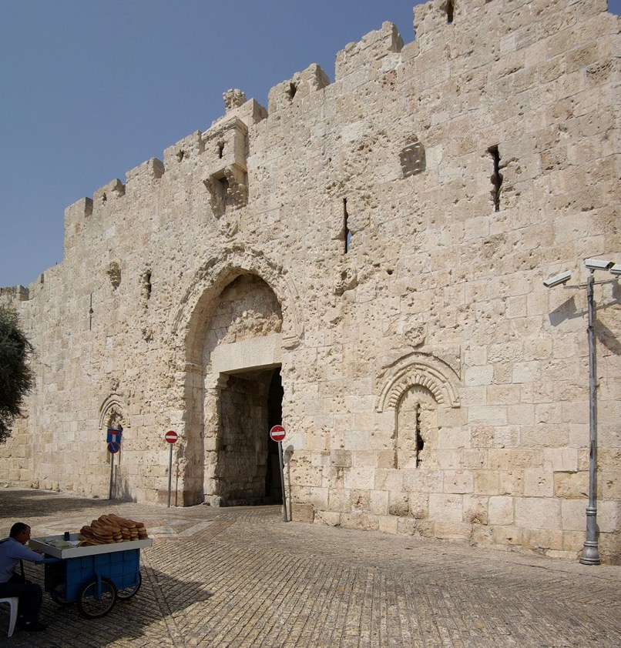
Não poderia haver fonte mais questionável de fundos usados para reconstruir o templo e o muro em torno de Jerusalém do que as fornecidas pelos reis gentios pagãos, no entanto Deus os escolheu para realizar Seus propósitos na terra.

Slide 28
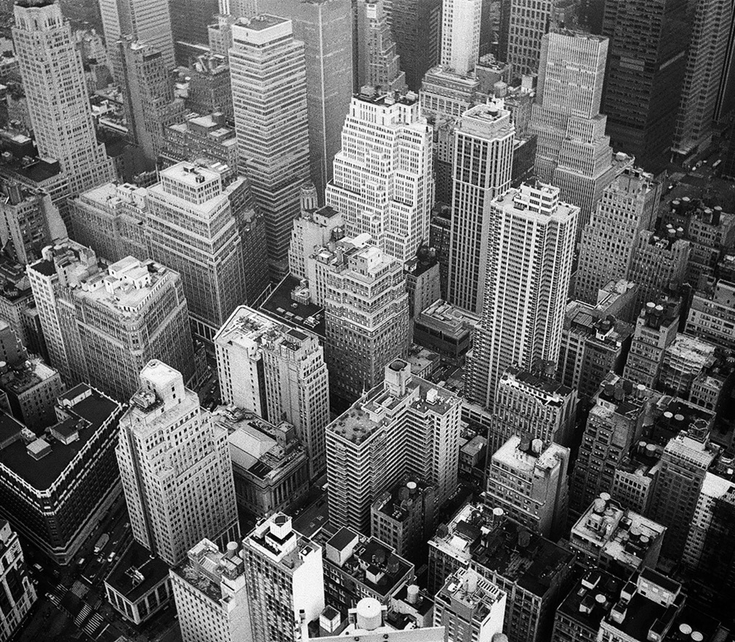
Ao desenvolver uma igreja generosa, não se esqueça da comunidade de fora das paredes do prédio da sua igreja.

Slide 29

Deus pode estar trabalhando no coração de seus vizinhos, assim como Ele moveu o coração dos reis nos tempos de Esdras e Neemias.

